Slide 1
STATI ITALIANI E COMUNITÀ EBRAICHE NELL’ITALIA MODERNA
QUADRO GENERALE E CASI PARTICOLARI (LO STATO SABAUDO)
Intervento di Pierpaolo Merlin
Professore Associato di Storia Moderna presso il Dipartimento di Lingue e Letterature Straniere e Culture Moderne dell’ Università di Torino.

Slide 2
BIBLIOGRAFIA DI RIFERIMENTO
Marina Caffiero, Storia degli Ebrei nell’Italia moderna. Dal Rinascimento alla Restaurazione, Roma, Carocci, 2017 (I ed. 2014).
Riccardo Calimani, Storia degli Ebrei italiani, II, Dal XVI al XVIII secolo, Milano, Mondadori, 2014.
The Jews in Piedmont, edited with Introduction and Notes by Renata Segre, vol. I, 1297-1582, The Israel Academy of Sciences and Humanities and the Diaspora Research Institute, Jerusalem, Tel Aviv University, 1986.

Slide 3
CONSIDERAZIONI PRELIMINARI
Vicende degli Ebrei italiani vanno inserite nel più vasto contesto europeo e mondiale delle comunità ebraiche.
Vanno analizzate all’interno delle fitte relazioni con l’ambiente non ebraico (società cristiane). Storia di intrecci istituzionali, sociali e culturali impossibili da separare. Perciò legittimamente si può inserire la storia degli ebrei all’interno della storia dell’Europa moderna e dei grandi processi di trasformazione che l’hanno caratterizzata. Storia degli ebrei non è separata dalla storia generale, italiana ed europea. Esiste una storia unica, interconnessa e globale. Conoscere la storia ebraica aiuta a capire nel suo complesso la storia europea.
Punto 1: le relazioni tra comunità ebraiche non escludono conflitti. Rimane dominante la mobilità, fondata su fitte relazioni di parentela, di solidarietà e fiducia.
Punto 2: non più valido l’ottica interpretativa della separazione e incomunicabilità tra ebrei e maggioranza cristiana. La realtà della discriminazione e della persecuzione ha finito per nascondere il sistema di incontri e di interazioni quotidiane che non erano soltanto conflittuali.
Invece che contrapposizione «noi e loro», nei rapporti tra le due società esiste un’oscillazione tra estraneità e familiarità (con conseguenti scambi, ma anche fraintendimenti e costruzione di stereotipi e immagini più o meno ostili da entrambe le parti).
Chiavi di lettura: scambio non separazione. Integrazione intesa come intersezione delle culture ebraiche e cristiane (intervento di Kenneth Stow su «Rivista Storica Italiana» del 1999).

Slide 4
TREND DEMOGRAFICO
Inizio età moderna (XV-XVI sec.) ebrei italiani tra 35-50 mila (5% circa ogni 1000 abitanti) su popolazione di 9-10 milioni. Bibliografia utile: Italia Judaica «gli Ebrei in Italia tra Rinascimento ed Età barocca», Atti del secondo Convegno internazionale, Genova 10-15 giugno 1984, Roma, Ufficio centrale per i beni archivistici, 1986.
Ragioni crescita: immigrazione ed espulsioni dalla penisola iberica (1492 Spagna, 1497 Portogallo).
Fino al ‘500 ebrei insediati specie al sud (Sicilia) solo un terzo al centro-nord (dal medioevo però già presenti per svolgere attività di prestito a pegno). Poi cose cambiano con dominazione spagnola che favorisce le espulsioni da fine ‘400.
Nel ‘600 crisi o stagnazione come nel resto d’Europa mediterranea (21 mila).
Nel ‘700 26 mila (Roma comunità più importante e numerosa 3-5 mila).

Slide 5
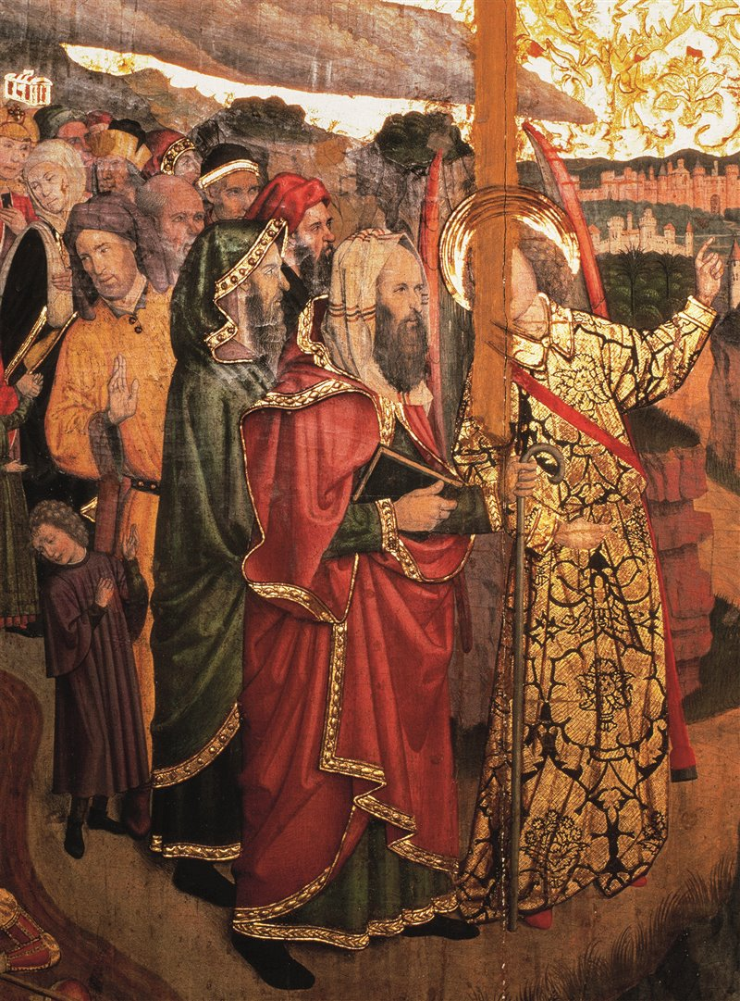
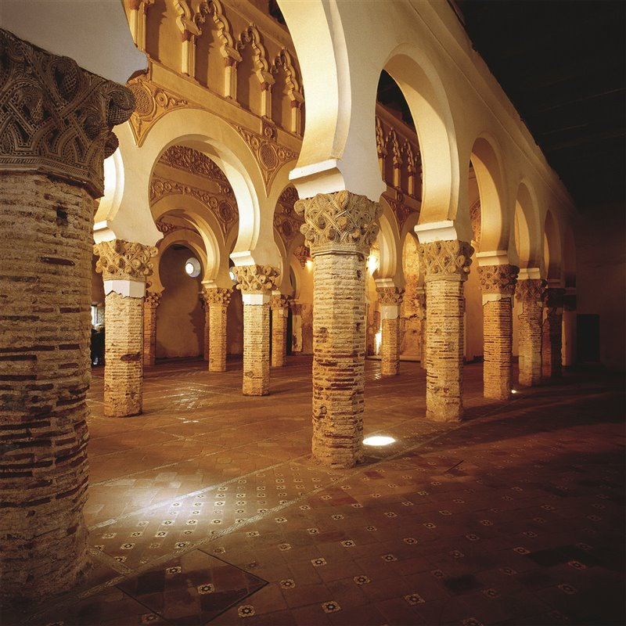
GLI EBREI SEFARDITI (spagnoli)

Slide 6
STATO GIURIDICO E RAPPORTI CON L’ AMBIENTE CRISTIANO: LA QUESTIONE DEL PRESTITO
Dal tardo medioevo espansione attività bancarie dal centro al nord Italia (ebrei italiani e askenaziti). Utili a stati, città, signorie.
Ebrei tollerati perché la loro condizione di esilio e discriminazione è prova vivente del castigo divino. Non devono essere perseguitati, ma convertiti, anche con la forza. Nei loro confronti atteggiamento oscillante tra privilegi ed emarginazione.
Ebrei necessari all’attività di prestito a interesse, già fiorente nelle società cristiane, ma condannata dalla Chiesa. Si consente di farla agli ebrei (i cristiani così non si dannano e gli ebrei posso essere oggetto di ricatti e tassazioni).
Le regole locali dell’insediamento sono definite da contratti bilaterali (condotte) che consentono l’apertura di banchi di prestito. Sono garantite la residenza, la libertà di culto (cimiteri e sinagoghe) abitudini alimentari. Riconoscimento come universitas ossia collettività (con una certa autonomia organizzativa).
Rovescio della medaglia: posizione di inferiorità sociale e giuridica. Nel tempo legislazione sempre più rigida e degradante, che arriva a comprendere l’obbligo del segno distintivo e dell’abitazione in quartieri separati (preludio ai ghetti).
Fino al ‘500 condizione tutto sommato favorevole poi peggiora. Ebrei non riconosciuti come cittadini (solo pro tempore). Sottoposti alla giustizia laica ed ecclesiastica. La Chiesa nel corso del secolo si appropria della giurisdizione sugli ebrei (A Roma cardinale vicario e Inquisizione). Irrigidimento antiebraico.
Gli ebrei però elaborano un sistema di negoziazione (le comunità non sono passive e chiuse, ma attive).

Slide 7


UN ARGOMENTO DI STUDIO

Slide 8
INSEDIAMENTI E CARATTERI DEGLI EBRAISMI ITALIANI
Caratteri peculiari: oltre alla mobilità, esistenza di rete diffusa di relazioni famigliari, economiche e culturali tra comunità diverse e lontane geograficamente (strategia totalizzante). Molti casi citati da R. Mazzei: mobilità ebraica componente importante del fenomeno su scala europea.
Stato della Chiesa: all’inizio politica non di espulsione, ma di segregazione e separazione dalla società cristiana.
Polo primario la Marca pontificia (attuali Marche). Insediamenti importanti per numero, capillarità sul territorio e rilevanza attività economiche (non solo prestito, ma commercio e imprenditoria). Pesaro, Urbino (Della Rovere), Senigallia, ma soprattutto Ancona.
Ancona: presenza ebraica in aumento con arrivo di ebrei e neoconvertiti dalla penisola iberica a inizio ‘500. Escalation repressiva a metà secolo con Controriforma (rogo del Talmud a Roma 1553, creazione ghetti di Roma e Ancona 1555, rogo di Ancona 1556). Espulsione ebrei nel 1569 (consentita solo presenza a Roma e Ancona).
Il numero della comunità risulta drasticamente ridimensionato, ma non scompaiono (molti fuggono ad esempio a Ferrara).

Slide 9
CASI STUDIO: ANCONA E FERRARA
Ancona esempio emblematico di commercio interculturale e di trading diaspora (comunità mercantili con spiccata mobilità, capaci di strette relazioni non solo al proprio interno ma all’esterno con altri gruppi, superando anche le barriere culturali). Nel ‘500 3 mila persone su 18 mila.
Rapporti con l’Impero ottomano. Concorrenza con Venezia. Crescita economica dovuta alla sua funzione di ponte tra Occidente e Oriente: (asse Ancona-Ragusa).
Legame Ancona-Ferrara (presenza in entrambe di famiglie di banchieri e mercanti). Rapporti complementari tra ebrei italiani (prestiti) askenaziti, levantini e portoghesi (traffici lontani).
Crisi nel ‘600, ripresa nel ‘700 col porto franco.
Condizione particolare degli ebrei levantini: concessioni papali motivate da priorità economiche. Ad Ancona situazione privilegiata (acquisizione recente della storiografia)
Ferrara tollerante e marrana. Presenza di una corte rinascimentale. Capitale di piccolo stato in posizione strategica (controllo delle vie fluviali).
Politica tollerante di Ercole II d’Este e della moglie Renata di Francia (fino al 1559). Piano per sviluppo mercantile della città, tappa della tratta Anversa-Ancona-Ragusa). Favore concesso dal 1538 agli ebrei sefarditi e ai cristiani nuovi portoghesi (marrani) di Anversa (figura tipo Diogo Mendes, il «re del pepe»).
Difficoltà del viaggio a causa polizia imperiale. Aiuto dell’organizzazione segreta la Sedaqua.
Dagli anni quaranta a Ferrara una delle comunità sefardite più numerose (salvacondotto generale 1550). Privilegio della Nation Portughesa 1555.
Intensa attività culturale: traduzione spagnola della Bibbia 1553 «Bibbia di Ferrara» dedicata a Gracia Nasi, Beatriz Mendes de Luna. Crisi nel 1598.

Slide 10
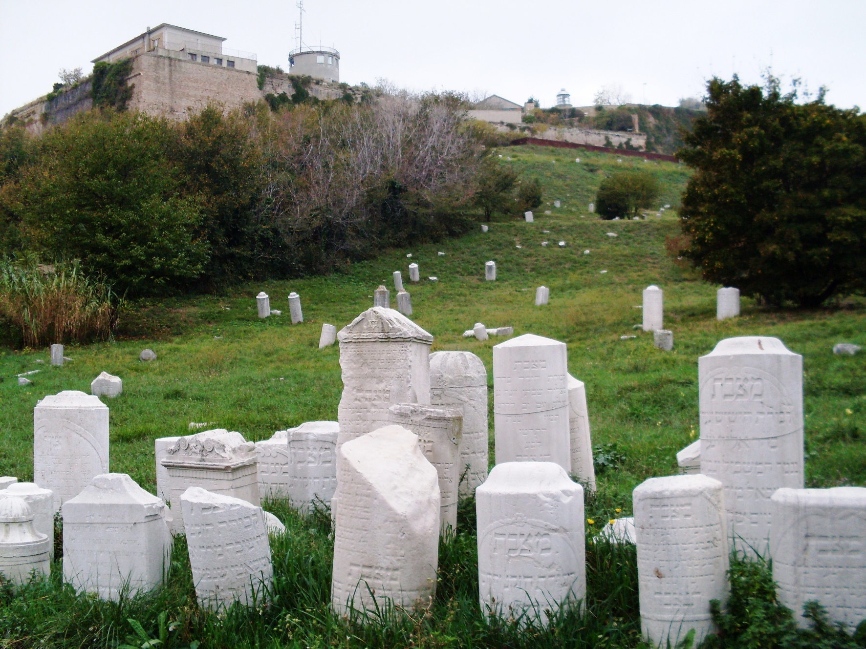
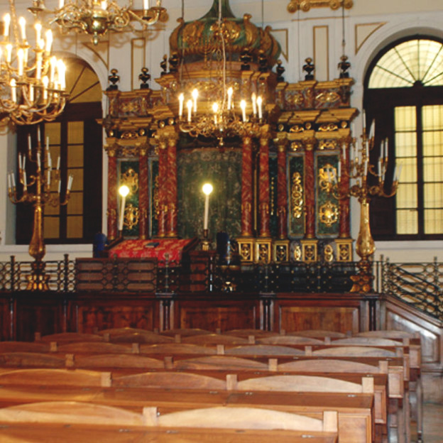
ANCONA EBRAICA
Cimitero ebraico
Sinagoga levantina

Slide 11
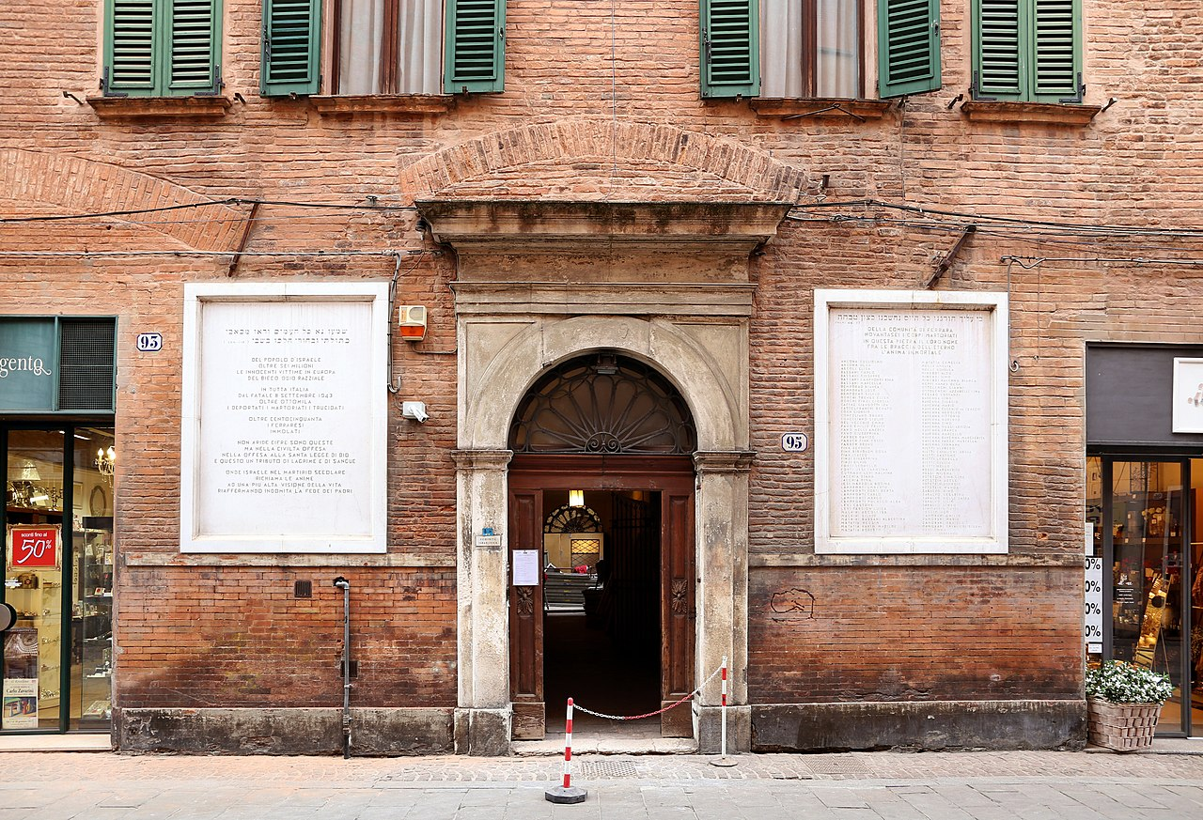
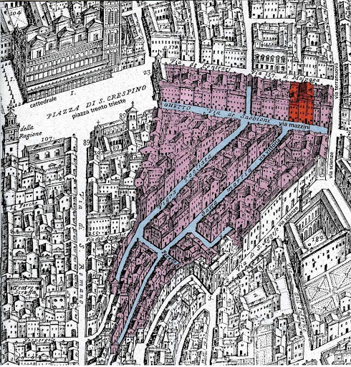
FERRARA EBRAICA
Il Ghetto del 1624
TOPOGRAFIA DEL GHETTO

Slide 12
CASI STUDIO: LIVORNO E VENEZIA
Livorno sviluppo commerciale tra ‘500 e ‘600. Dal ‘700 declino. Altri insediamenti Pisa, Siena.
Costituzioni livorniane 1591-93 porto franco e immunità. Insediamenti di nazioni «straniere»: armeni greci, inglesi francesi, ebrei iberici (ponentini). Concessioni eccezionali: possibilità di ritornare alla fede ebraica, riconoscimento proprietà immobiliare.
Sbagliato parlare però di «tolleranza». Si tratta di politica pragmatica dettata da interessi economici.
Livorno centro della diaspora sefardita occidentale. A metà ‘600 circa 2 mila membri. Seconda comunità dopo Amsterdam. Dal ‘700 declino.
Importanza relazioni commerciali e finanziarie con la madrepatria e le colonie portoghesi grazie ai legami parentali. Creazione di una rete transculturale per una «storia globale».
Non esiste ghetto chiuso.
Nel Veneto presenza antica. A Venezia politica altalenante verso gli ebrei (condotte, espulsioni).
Svolta lega di Cambrai (Agnadello 1509). Grazie ai prestiti al governo veneziano in difficoltà permesso di residenza. Nascita del primo ghetto (Cannaregio 1516).
Concessioni ai levantini 1541 poi espulsione. Dopo Lepanto 1571 prevale partito antipapale e antispagnolo. Invito agli ebrei iberici a stabilirsi a Venezia 1573.
Intenzione di rafforzare asse commerciale Venezia-Spalato in concorrenza con quello Ancona-Ragusa. Condotta del 1589 a favore ebrei ponentini.
Comunità numerosa tra ‘500 e ‘600. Da 1700 a 2600. Carattere cosmopolita derivante dalla convivenza di riti diversi (italiano, tedesco, levantino, spagnolo, portoghese). Shylock l’ebreo protagonista del «mercante di Venezia» di Shakespeare.

Slide 13

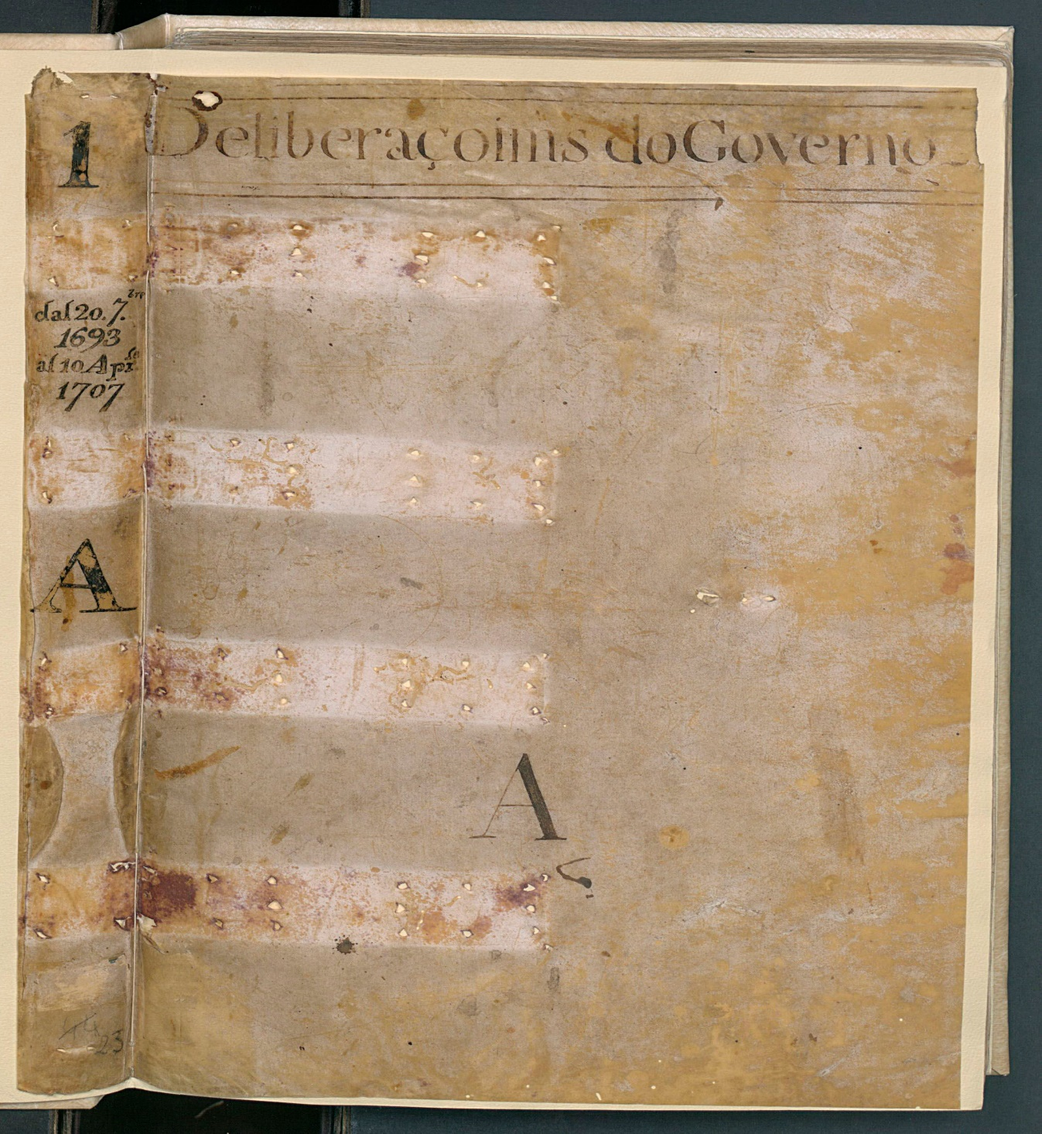
LIVORNO EBRAICA
Un esempio di «livornina»
Registro dei governanti della nazione ebrea dal 1693 al 1707

Slide 14
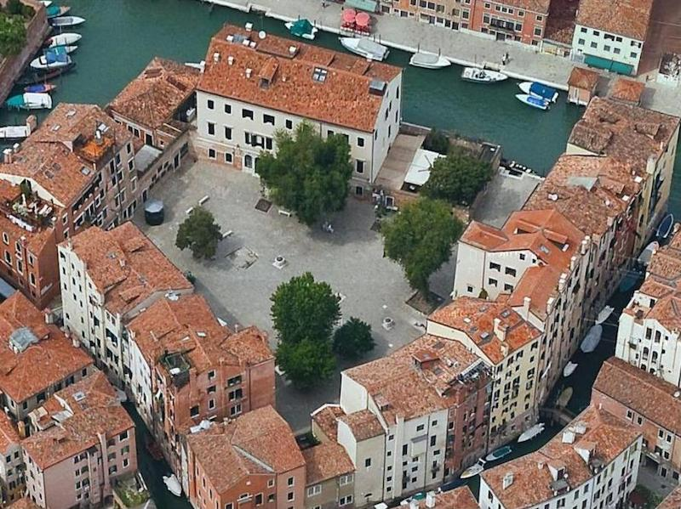
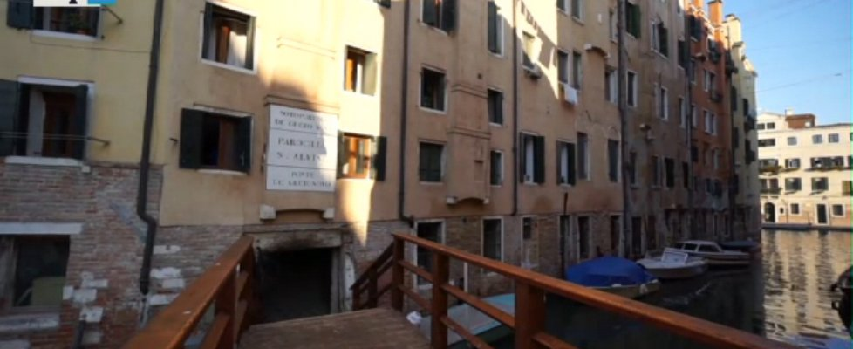
VENEZIA EBRAICA
Il Ghetto Vecchio 1516
Il Ghetto Nuovo

Slide 15
GLI ALTRI TERRITORI
In Lombardia presenza fin dal XIV secolo di ebrei prestatori provenienti dal nord (tedeschi). Presenti in molte località e nelle attività agricole e commerciali. Comunità di punta Pavia e Cremona.
Politica alterna di Visconti e Sforza (accoglienza, cacciata). Espulsione 1488. Dal 1535 dominio spagnolo ed espulsione definitiva nel 1590. Ondata migratoria diretta in Piemonte, Toscana, ducato di Mantova.
A Mantova presenza dal 1386. Per tutto il ‘500 relativa tranquillità, fino istituzione del Ghetto 1610. La prova è l’aumento demografico. Inizio XVI secolo 200 nel 1610 più di 2000.
A Genova presenza dal medioevo. Gli ebrei visti come concorrenti, ma si integrano nelle attività commerciali e finanziarie, contribuendo a fare della città il centro dell’economia mercantile mediterranea. La politica della Repubblica oscilla tra concessioni ed espulsioni. Nel Seicento creazione del porto franco per sostenere concorrenza di Livorno. La situazione attira ebrei livornesi. Concessione di residenza 1658 e libertà di trafficare. Sorgono una sinagoga e un ghetto.

Slide 16
FIGURE FEMMINILI: IL CASO DI BEATRIZ MENDES/GRACIA NASI (1510-1569)
Ruolo delle donne importante: mediatrici della famiglia e della comunità con l’esterno e con altre famiglie per costruire reti di parentela. Gestione nella aziende famigliari.
Gracia Nasi protagonista della diaspora marrana. Sposa Francisco Benveniste /Mendes che gestisce col fratello Diogo una grande impresa commerciale (spezie) tra Lisbona e Anversa con filiali europee.
Vedova, nel 1536 abbandona il Portogallo e si trasferisce con la figlia Ana e la sorella Brianda ad Anversa dal cognato. Diogo sposa Brianda e muore nel 1543. Beatriz tutrice della nipote emigra a Venezia (classico itinerario). Residenza palazzo Gritti sul Canal Grande.
A Venezia lite giudiziaria con la sorella per eredità della nipote. Emigra a Ferrara più tollerante nel 1549 e continua a gestire l’azienda famigliare. Diventa protagonista vita culturale della comunità (traduzione Bibbia in spagnolo, dedica della Consolazione delle tribolazioni di Israele di Samuel Usque). Torna a Venezia nel 1551 e giunge a un compromesso con la sorella.
Nel 1552 parte per Costantinopoli, dove può professare pubblicamente l’ebraismo (torna Gracia Nasi). Il nipote Yosef Naci sposa la figlia Ana (il patrimonio Mendes rimane in famiglia). Svolge ruolo attivo sociale e politico. Guadagna il rispetto della società turca (è chiamata la Señora) e del sultano Solimano il Magnifico.
La sorella Brianda perseguitata a Venezia torna a Ferrara dove muore nel 1556. Beatriz si occupa del matrimonio della nipote con Samuel Naci fratello di Yosef. Si realizzano così nozze incrociate tra cugini. La nuova coppia raggiunge i parenti in Turchia. Fortune della famiglia: Yosef duca di Nasso e mediatore con L’ Europa cristiana.

Slide 17
IL PIEMONTE SABAUDO:CRONOLOGIA E METODOLOGIA
Cosa intendiamo per Piemonte: territorio governato dai Savoia limitato (prima Savoia Acaia, poi ramo principale. Aree non sabaude: Monferrato, Saluzzo (fino al 1588), Alessandria e Novara (ducato di Milano).
Presenza sporadica nel medioevo causa espulsioni dai paesi vicini, poi residenza più stabile.
Statuta di Amedeo VIII 1430.
Consolidamento della presenza ebraica con Emanuele Filiberto (1553-1580).
Secolo XVII periodo di stabilizzazione, anche se con restrizioni. Nel 1679 istituzione Ghetto di Torino.
Il Settecento età dei ghetti che coincide con quella delle riforme e della Rivoluzione francese.
La situazione degli Ebrei dipende dalle pressioni che subiscono sia il potere centrale (duchi e funzionari) sia i poteri locali (Consigli comunali). Poi ci sono i condizionamenti da parte delle autorità ecclesiastiche (Santa Sede, clero locale) e degli Stati esteri.
La permanenza degli Ebrei è assicurata soltanto dalla volontà ducale. Se è vero che in linea generale l’atteggiamento della popolazione cristiana non è particolarmente ostile, è però certo che solo l’autorità dei principi sabaudi può evitare il manifestarsi del fenomeno dell’espulsione, che caratterizza altre regioni italiane.

Slide 18
CONSIDERAZIONI
Proteggere gli Ebrei significa assicurarsi un cespite sicuro di entrate fiscali e garantirsi la presenza di specialisti nel campo del commercio e della finanza.
Gli Ebrei possono inoltre essere usati come «cavia» nei conflitti con i poteri locali (Consigli cittadini). La maggiore o minore capacità di resistere al rafforzamento dell’autorità centrale, viene spesso saggiata proprio attraverso il problema degli insediamenti ebraici.
Seguire la politica ducale verso gli Ebrei può essere una prospettiva interessante per capire il processo di accentramento del potere all’interno dei domini sabaudi.
I dati sulla presenza ebraica dicono che essa fu sempre molto bassa in percentuale rispetto alla popolazione (100-200 individui per comunità), ma molto capillare sul territorio, anche perché rispondeva a precise esigenze economiche dello stato. Crea una rete di credito privato che integra, ma in realtà sostituisce quello pubblico (fallimento dei Monti di Pietà).
Conseguenza: i successi economici degli Ebrei non furono dovuti principalmente dall’impiego di ingenti risorse economiche tesaurizzate (molte fonti anzi parlano di povertà diffusa), ma dal fatto di possedere un know how, cioè padronanza delle tecniche commerciali e finanziarie unita alla conoscenza profonda del mercato «regionale» e a volte internazionale (caso di Raffaele Sacerdote, mediatore diplomatico tra Vittorio Amedeo II e Luigi XIV, 1709-10).
Tutto ciò conferma il profondo radicamento degli Ebrei piemontesi. Le ondate migratorie non alterano il tessuto originario che si forma a partire dalla seconda metà del Cinquecento.

Slide 19
PERIODIZZAZIONE
Fin dal ‘400 i Savoia si impegnano a dare garanzie agli Ebrei. Statuti di Amedeo VIII (nel primo volume molte norme dedicate agli Ebrei con concessioni e restrizioni. Come contropartita alti tributi. Disposizione di abitare in un quartiere particolare, Judeasymus). Nel 1454 espulsione ma subito riammissione (Savigliano).
Provenienza: Spagna, Francia, Germania, Italia. Sistema delle «condotte» (contratti decennali rinnovabili).
Carlo II (1504-1553) crea Conservatore degli Ebrei (giudice particolare) 1551.
Emanuele Filiberto (1553-1580). Conferma privilegi paterni. Condotta del 1565. A partire da questa data garanzie per gli Ebrei sono assicurate dall’indirizzo pragmatico della dinastia, che mira a difendere gli interessi «materiali» dello Stato. Politica di attrazione a favore della «natione Hebrea» (1572). Progetto di creazione porto franco a Nizza marittima (ruolo di mediatore del banchiere alessandrino Vitale Cohen Sacerdote (relazioni internazionali). Afflusso di Ebrei in Piemonte (comunità fiorenti Vercelli, Cuneo, Asti). Aumenta presenza a Torino. Nel 1580 gli Ebrei sono meno di un migliaio (su 500 mila abitanti).
Carlo Emanuele I (1580-1630). Restrizioni e obbligo del segno giallo. No Ghetto. Nel 1584 50 banchi di prestito. Sovvenzioni alla politica ducale. Nella seconda metà ‘600 in Piemonte circa 2000 Ebrei.
Reggenza di MGB di Savoia (1675-1684). Istituzione del Ghetto 1679. Politica di disciplinamento sociale.
Vittorio Amedeo II (1684-1730). Nel 1723 i ghetti vengono estesi anche agli centri urbani. Ebrei concentrati in poche vie (problema degli spazi a livello locale). Nel 1761 oltre 4000 Ebrei in Piemonte (1317 a Torino). I centri censiti sono 20. Presenza di sinagoghe a Carmagnola, Cherasco, Mondovì, Casale. A fine secolo 5000 Ebrei, ma su oltre 2 milioni di abitanti. Attività: non solo finanziarie, ma commercio e industria (tessuti).

Slide 20
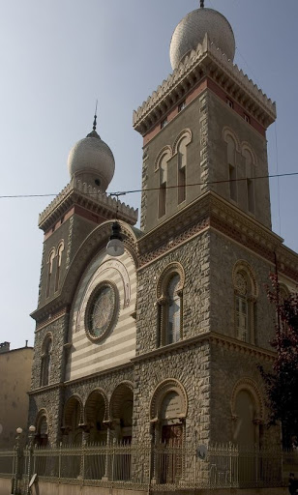
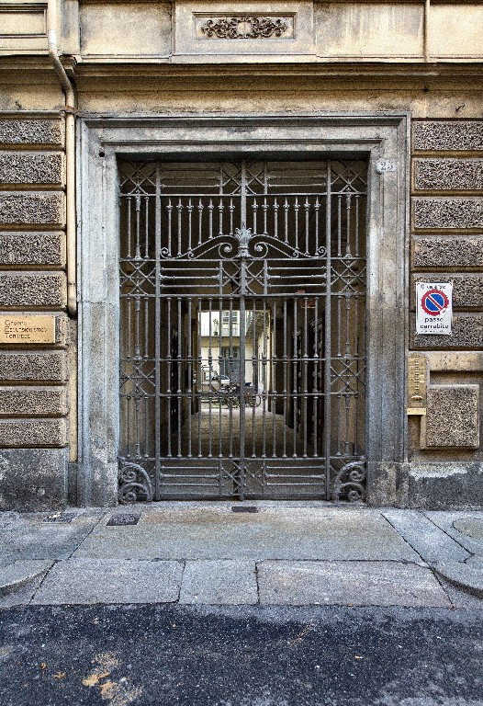
PRESENZE EBRAICHE A TORINO
La sinagoga
Il Ghetto ebraico

Slide 21


ALCUNI SUGGERIMENTI BIBLIOGRAFICI

Slide 22
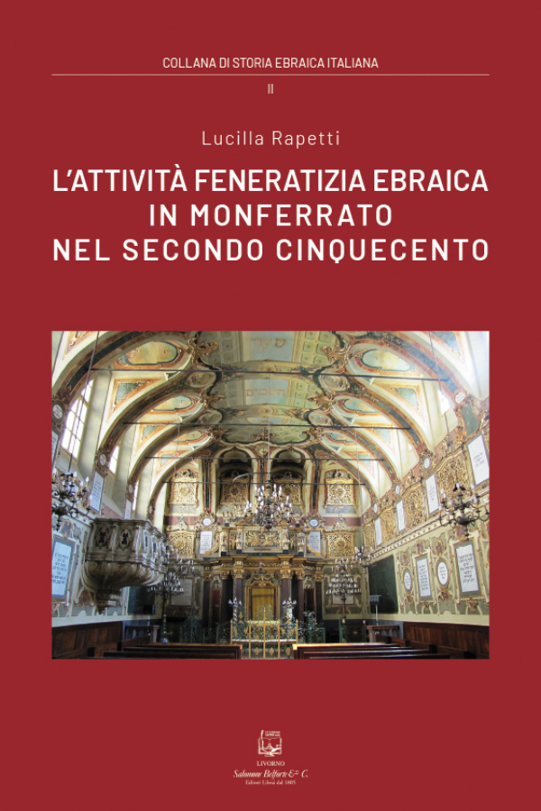
UN GIOIELLO ARTISTICO: LA SINAGOGA DI CASALE MONFERRATO (erezione 1595)

